Slide 1
タイトルは自由に 変更してください
名前

Slide 2
脳と体の機能が 早く低下する人・しない人の違いは？

Slide 3
《本日のお話》
生涯現役！脳と心を元気に保つ
・運動のお話し
・食事のお話
・脳のお話

Slide 4
「相違じゃんけん」
脳活性化プログラム
シナプソロジー🄬

Slide 5
脳と体を元気に保つ運動のお話し
脳
体
栄
Notes:
椅子に座った状態から、
１、上体を前に傾ける
２、足裏で床を押す
３、立ち上がる
※手をももの上に乗せていてもいい
慣れたら立ち上がるスピードをゆっくりにする
手の位置を ①前に伸ばす ②胸の前で手をクロスする ③頭の後ろに手を添える

Slide 6
脳と体を元気に保つ『運動』
今より体を動かす時間を
１０分増やす！
・生活習慣病3.6％↓・がん3.6％↓・死亡リスク2.8％↓

Slide 7
お尻を閉めて ゆっくり座る運動

Slide 8
脳と体を元気に保つ運動のお話し
脳
体
栄

Slide 9
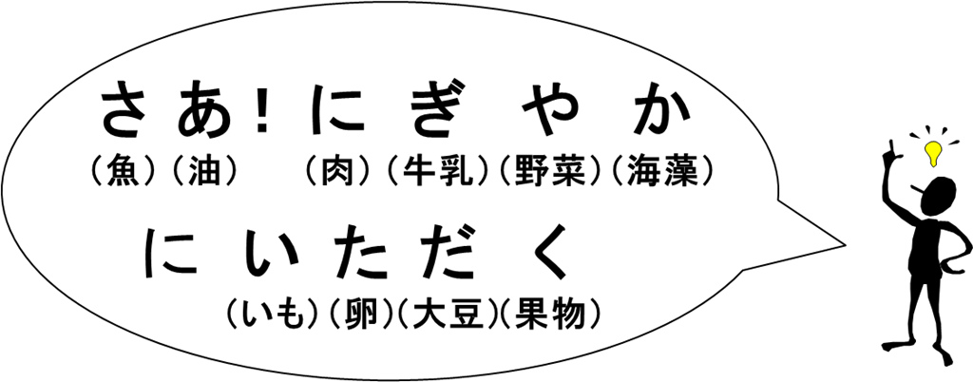
1日を通して摂った食品は？
魚 油 肉 牛乳・乳製品 野菜 海藻 いも 卵 大豆・大豆製品 果物
・7品目 → 筋肉量が落ちにくくなる。
・9～10品目 → 認知機能低下予防に効果。
Notes:
さらに・・・
食品摂取の多様性を意識してみましょう！
主食にプラスしてこの10品目をまんべんなく摂取することで、たんぱく質や脂質、ビタミン類、微量栄養素など、実に様々な栄養素の摂取量が高く、栄養密度の濃い食事になります。
【ワーク】昨日、1日で摂った食品群に〇をつけましょう
10年間の追跡調査でも、1日に食べる食品数が少ない人と比べて1日９～10品とる人と比較すると、認知機能の低下リスクを抑制する可能性があると報告しています。
★覚え方は「さあ、にぎやかにいただく」です。
主食にプラスして10品群を1日通してまんべんなくとることがポイントです。
まずは1日7品群以上の食品群をとることを目標にしましょう！

Slide 10
お口の体操
パ ・ タ ・ カ ・ ラ

Slide 11
七夕飾りがバナナと高菜
老若男女で新緑散策
【早口言葉】

Slide 12
脳と体を元気に保つ運動のお話し
脳
体
栄

Slide 13
脳に良い生活習慣『新たな刺激』
慣れない事、
やったことないことをする！
使われていない脳細胞に刺激が入る！
Q．何ができそうですか？

Slide 14
「わくわくバイバイ」
脳活性化プログラム
シナプソロジー🄬

Slide 15
「３で止まる」
脳活性化プログラム
シナプソロジー🄬

Slide 16
いつまでも元気で輝けるために 脳と体を元気に保つお話をしました。
脳
体
栄

Slide 17
さらに元気に輝ける
ポイント！
人と会ってお話しましょう！
健康寿命が延びると言われています！

Slide 18
『人とのつながり』が健康に必要
（某大学研究より）

Slide 19
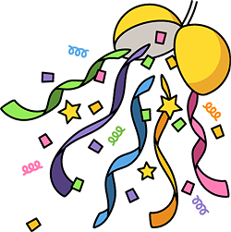
生涯現役！

Slide 20
ご清聴ありがとうございました

Slide 22
《オープニングシナプソロジーの別パターン》
※別パターンスライド
必要に応じて使ってください。

Slide 23
「計算じゃんけん」
脳活性化プログラム
シナプソロジー🄬
Notes:
計算じゃんけん
【基本動作】
グー：１ チョキ：２ パー：５
・指導者と参加者が同時にじゃんけんする
・指導者の出した手と自分の出した手の数を足した数を発声する
【スパイスアップ①】
桁を１つ増やす （１０・２０・５０）
・足した数を発声する
【スパイスアップ②】
桁はそのまま （１０・２０・５０）
・大きい数から小さい数を引いてその答えを発声する
【スパイスアップ③】
桁を戻す （１・２・５）
・掛けた数を発声する

Slide 24
「全身じゃんけん」
脳活性化プログラム
シナプソロジー🄬
Notes:
全身じゃんけん
【基本動作】
グー：足は閉じる。手は肩の前でクロスする
チョキ：足はどちらかを前に出す。手は両手でチョキを行い、指先を前に向けるように腕を伸ばして出す
パー：足を開く。両手をバンザイのように斜め上に伸ばす。
・指導者の出した手を見た後に、後出しじゃんけんする
・指導者の出した手と同じ物を出しながら発声する。
【スパイスアップ①】
勝つものとその発声をする
【スパイスアップ②】
負けるものとその発声をする
【スパイスアップ③】
指示が口頭。
その指示に負けるものとその発声をする

Slide 25
《運動の別パターン》
※別パターンスライド
必要に応じて使ってください。

Slide 26
体を倒して ゆっくり立ち上がる運動
Notes:
下肢の筋力強化
バランス能力向上
上肢と下肢の連動性向上 が目的。
・両手を腿の上にのせる ※手の位置を変えると強度変化できる（前に伸ばす・胸の前でクロス・両手を頭の後ろ）
・上肢を前傾させる
・両足裏に体重をのせる
・静かに立ち上がる ※立ち上がるスピードを速▶︎ゆっくりにすると強度が上がる

Slide 27
「筋肉喜ぶ！３動作」
脳活性化プログラム
シナプソロジー🄬
Notes:
筋肉喜ぶ！３動作
座位・立位 どちらも可能
【基本動作】
１：膝を曲げた状態で足を交互に上げる。 手は胸の前でクロス
▶︎ 脚の筋力強化
２：脊柱伸展動作。手は胸の前でクロス
▶︎ 身体前面を伸ばす
３：脊柱回旋動作。手は捻った斜め上方向へパンチをする
▶︎ 脊柱周りの筋肉をほぐす
・指導者の指示した数の動作を行う。
・指示された数を発声しながら動作を行う。
【スパイスアップ①】
指導者は数字を２つ指示する。
指示がなかった数字の動作と発声を行う
例） ３・２ ▶︎ １
【スパイスアップ②】
簡単な計算式を指示する。
答えの数の動作と発声を行なう。
例） ３ー２は？ ▶︎ １

Slide 28
《栄養の別パターン》
※別パターンスライド
必要に応じて使ってください。

Slide 29
食事で揃えたいもの
主食・主菜・副菜 が三食揃った食事
ご飯
パン
麺類
野菜
きのこ
海藻
肉
魚
卵
大豆製品
Notes:
食事を用意する時には
【主食・主菜・副菜】を揃える。
揃えると【五大栄養素】が摂取できる。
毎食揃う食事が理想だが、
難しい場合は一日の中で摂取するように心がけるとよい。

Slide 30
食事に彩りを加えよう
赤・・トマト、パプリカ、人参、鮭、肉 etc..
黄・・卵、カボチャ、パプリカ、レモン etc..
緑・・きゅうり、ブロッコリー、小松菜 etc..
白・・大根、白身魚、れんこん、米、牛乳 etc..
黒・・海藻類、こんにゃく、きのこ類 etc..
Notes:
彩りを加えるメリット
・ビタミンの摂取量が増える
・食物繊維の摂取量が増える
・食欲を刺激する
・食事に対する満足度を上げる

Slide 31
《脳の別パターン》
※別パターンスライド
必要に応じて使ってください。

Slide 32
「トントンすりすり」
脳活性化プログラム
シナプソロジー🄬
Notes:
トントンすりすり
【基本動作】
グー：ももを叩く
パー：ももをさする
指導者の『はい』の指示で左右の手を入れ替えて動作を行う。
参加者は『はい』と言って入れ替えを行う。
【スパイスアップ①】
ももから浮かせて動作を行う。
指示と発声は基本動作と同じ。
【スパイスアップ②】
スパイスアップ①と同じ動作。
参加者の発声が『ほい』に変わる。

Slide 33
「全身３で止まる」
脳活性化プログラム
シナプソロジー🄬
Notes:
全身３で止まる
【基本動作】
足：開いて閉じて を繰り返す
手：足と逆に両手を横にパーで開いてグーで閉じて を繰り返す
１〜１５までを数える。
動作を行いながら、３の倍数で動きを止める。
【スパイスアップ①】
３の倍数を大きな声で発声する
【スパイスアップ②】
スパイスアップ①３の倍数だけ英語で発声する

